Slide 1

Elektřina
VY_32_INOVACE_2A_11
Číslo projektu: CZ.1.07/1.4.00/21.1101
Sada 1
Člověk a příroda
MŠ, ZŠ a PrŠ Trhové Sviny

Slide 2
Identifikátor materiálu: III/2 Inovace a zkvalitnění výuky prostřednictvím ICT, 11
Anotace | Začátek prezentace odkazuje na dvě krátká motivační videa, která názornou formou seznamují žáky s tím, co to je elektřina, k čemu se dá využít a jak se dá používat. Pomocí jednoduché animace uvidí žáci pohyb elektronů v uzavřeném obvodu, což je i v 1. části úvodního videa. Následují informace o elektrostatických nábojích, vodičích a nevodičích. Jednoduchá animace znázorňuje jak se opačné a souhlasné náboje vzájemně chovají. V závěrečné části je cvičení, kdy kliknutím na správné informace se objeví veselý obrázek a při špatné odpovědi červené kolečko. Na splnění úkolu se může použít i škrtání špatných odpovědí pomocí skrytého pera. Pomocí pera se vyplňuje i krátký test v závěru.
Autor Období vytvoření materiálu | Mgr. Miroslav Kruba Červenec 2011
Speciální vzdělávací potřeby | ADHD, dyslexie, dysgrafie, dysortografie
Vzdělávací oblast Vzdělávací obor | Člověk a příroda Fyzika
Druh učebního materiálu | Interaktivní DUM
Očekávaný výstup | Žáci získají informace o tom, co je elektřina a dokáží rozlišit elektrostatické náboje a jejich vlastnosti.
Druh interaktivity | Využití interaktivní tabule a práce s PC Využití interaktivní tabule, hypertextových odkazů a práce s PC. Materiál je použitelný pro výuku v online prostředí sdíleném žáky i rodiči. Možnost dopisovat rukopisné poznámky přes skrytá tlačítka v rámci nového softwaru.
Cílová skupina | Žák – s lehkým mentálním postižením
Stupeň a typ vzdělávání | Základní škola praktická – 2. stupeň
Typická věková skupina | 14 – 15. let, 8. ročník

Slide 3

Elektřina
Odkaz na úvodní motivační videa.
Zdroje elektrické energie - 1. část
Zdroje elektrické energie - 2. část
cca 10 min
OBSAH
cca 9 min
El. náboje, Pohyb elektronů
Průchod proudu vodou
Baterie, El. napětí
Akumulátory (nabíjení, vybíjení)
Zdroje el. energie
Dynamo, Cívky, Střídavé napětí,
Transformátor, Rozvodné sítě,
Elektrárny

Slide 4

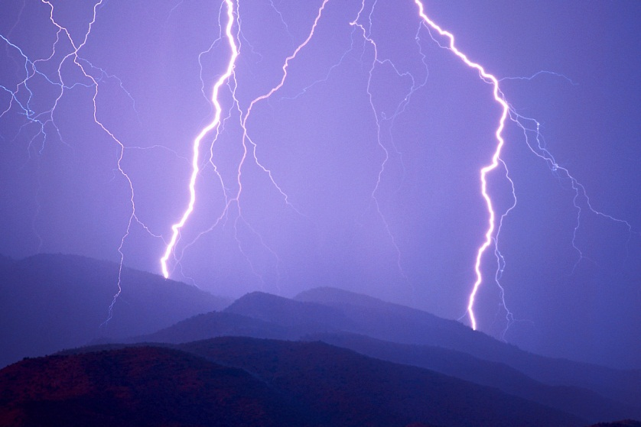
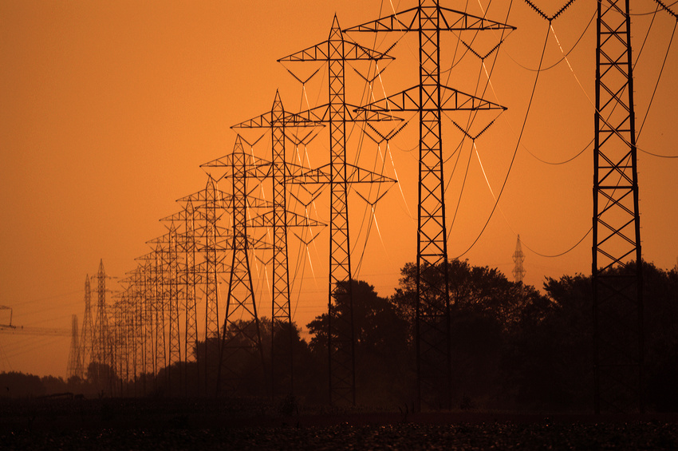
Co to je „ELEKTŘINA“
JEDNÁ SE O VOLNÝ POHYB ELEKTRONŮ (protonů)
V LÁTKÁCH
Jinak také se jedná o jevy vyvolané působením
elektrického náboje a elektromagnetického pole
Blesk = el. výboj
Rozvodná el. síť

Slide 5
Co to je „ELEKTŘINA“
VOLNÝ POHYB ELEKTRONŮ V LÁTKÁCH
Pokud není elektrický obvod uzavřen, tak se volné částice pohybují chaoticky

Slide 6
Pohyb elektronů v uzavřeném el. obvodu
Vzhledem k tomu, že elektrony jsou záporně nabité částice, jsou tedy zápornou polaritou baterie tlačeny pryč a kladnou polaritou jsou přitahovány
Klikni pro uzavření obvodu

Slide 7
Druhy elektrostatického náboje
Jak již bylo v předešlém listě uvedeno, tak existují záporně
nabité částice.
S nimi se v látkách vyskytují i kladně nabité částice.
Druhy náboje tedy jsou:
KLADNÉ (+)
ZÁPORNÉ (-)
Mají podobnou schopnost jako dva magnety.
Stejné náboje se odpuzují a opačné se přitahují

Slide 8
Ukázka
+ + + + + +
+ + + + + +
- - - - - -
- - - - - -
- - - - - -
+ + + + + +

Slide 9
Elektřina a její přeměny
Elektrickou energii můžeme využívat v mnoha činnostech člověka.
Dá se totiž přeměnit na TEPLO, SVĚTLO, POHYB, ZVUK, ale této oblasti se věnuje jiná prezentace, takže více to nebudeme rozebírat.
Vodiče a nevodiče
Jak již bylo ukázáno ZDE, tak elektřina využívá volných elektronů v látkách.
Látky, které mají dostatek těchto volných elektronů se nazývají vodiče a ty, které nemají žádné se nazývají NEVODIČE

Slide 10
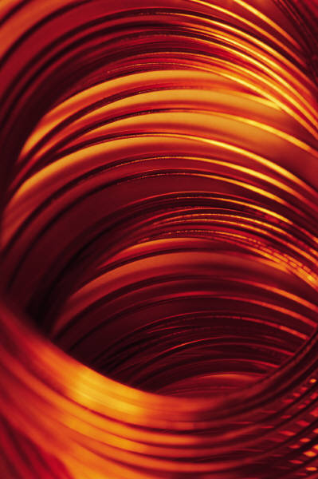
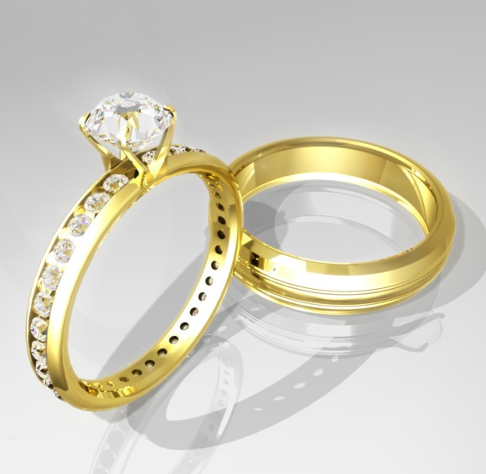
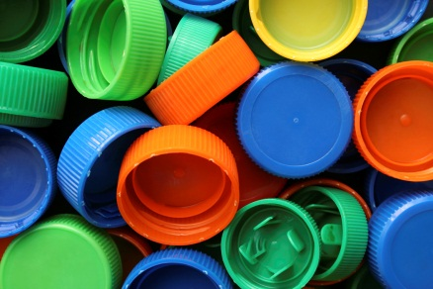
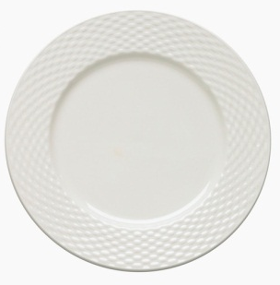
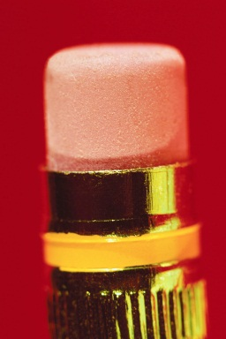
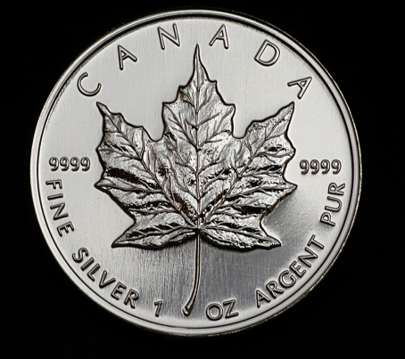
Vodiče
Nevodiče - izolanty
Měď
Zlato
Stříbro
Většina kovů
Voda
Solné roztoky
Tuha
Vzduch
(za určitých podmínek)
Většina plastů
Guma
Porcelán
Vzduch (suchý)
Sklo

Slide 11

Rozhodni co jsou vodiče – klikni na látky, které vedou elektřinu
Voda
Papír
Stříbro
Zinek
Guma
Plastová láhev
PVC - plast
Cín
Sklo
Zlato
Měď
Tuha

Slide 12
Rozhodni co jsou nevodiče – klikni na látky, které nevedou elektřinu
Můžeš použít i skryté pero
Guma
Sklo
Porcelán
PVC - plast
Destilovaná voda
Měď
Zinek
Papír
Tuha
Minerální voda
Plastová láhev
Dřevo (suché)
Použij skryté pero!

Slide 13
Doplň chybějící informace
Rozlišujeme dva druhy elektrostatického náboje:
………………………………. …………………………………………….
Látky (tělesa) rozlišujeme na to, zda vedou elektřinu, nebo nevedou na:………………………….. …………………………………
Porcelán ……………………………...elektřinu, a proto se řadí mezi ……………………………..
Aby došlo k pohybu volných nábojů, musí být el. obvod:
…………………………………………….

Slide 14

Pohyb elektronů v uzavřeném el. obvodu
Vzhledem k tomu, že elektrony jsou záporně nabité částice, jsou tedy zápornou polaritou baterie tlačeny pryč a kladnou polaritou jsou přitahovány
Klikni pro uzavření obvodu

Slide 15
Zdroje
Všechny obrázky a fotografie, pokud není uvedeno jinak, jsou použity z galerie klipart
http://office.microsoft.com/klipart

